Slide 1




  Βιοχημεία
Ανοικτά Ακαδημαϊκά Μαθήματα στο ΤΕΙ Αθήνας
Ενότητα 7: Υδατάνθρακες
Δρ. Βασίλης Σπυρόπουλος
Τμήμα Μηχανικών Βιοϊατρικής Τεχνολογίας
Το περιεχόμενο του μαθήματος διατίθεται με άδεια Creative Commons εκτός και αν αναφέρεται διαφορετικά | Το έργο υλοποιείται στο πλαίσιο του Επιχειρησιακού Προγράμματος «Εκπαίδευση και Δια Βίου Μάθηση» και συγχρηματοδοτείται από την Ευρωπαϊκή Ένωση (Ευρωπαϊκό Κοινωνικό Ταμείο) και από εθνικούς πόρους.

Slide 2
Υδατάνθρακες
Τύποι Υδατανθράκων.
Μονοσακχαρίτες.
Στερεοχημεία των Υδατανθράκων.
Μερικοί σημαντικοί Μονοσακχαρίτες.
Ολιγοσακχαρίτες.
Πολυσακχαρίτες.

Slide 3
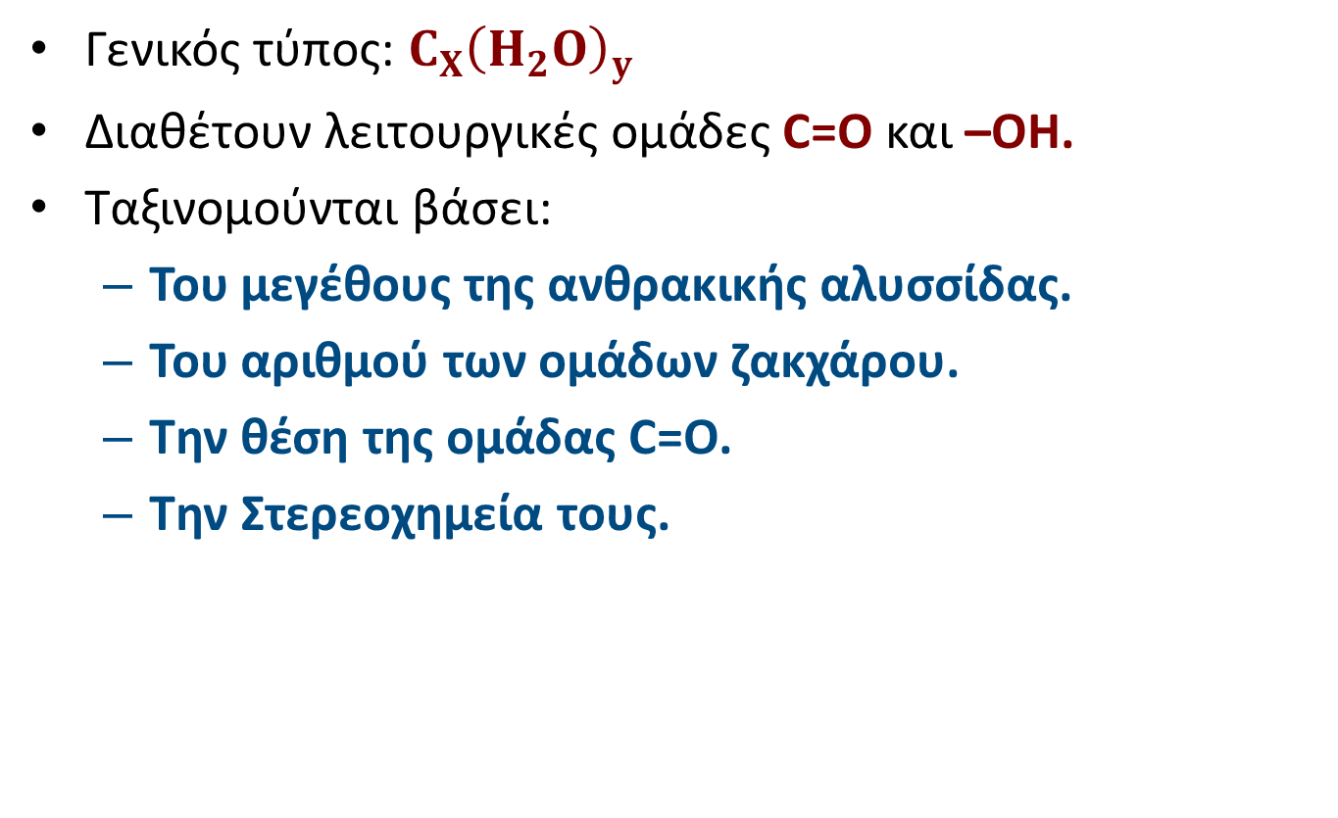
Βασικά Χαρακτηριστικά
Γενικός τύπος: $C_{X}{\left(H_{2}O\right)}_{y}$
Διαθέτουν λειτουργικές ομάδες C=O και –OH.
Ταξινομούνται βάσει:
  Του μεγέθους της ανθρακικής αλυσσίδας.
  Του αριθμού των ομάδων ζακχάρου.
  Την θέση της ομάδας C=O.
  Την Στερεοχημεία τους.

Slide 4
Ταξινόμηση Υδατανθράκων
Η σημαντικότερη ταξινόμηση είναι αυτή που γίνεται βάσει του αριθμού των ομάδων ζακχάρου:
  Μονοσακχαρίτες: Μία μονάδα σακχάρου.
  Δισακχαρίτες: Δύο μονάδες σακχάρου
  Ολιγοσακχαρίτες: 2-10 μονάδες σακχάρου
  Πολυσακχαρίτες: Ανω των 10 μονάδων σακχάρου.
Η δημιουργία των αλύσεων βασίζεται στον γλυκοσιδικό δεσμό.

Slide 5
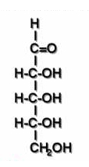
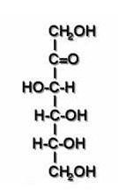
Αλδεϋδικό και Κετονικό C=O
Αλδόζη
Κετόζη

Slide 6
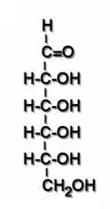
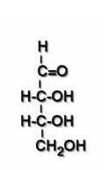
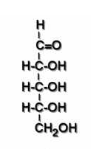

Ταξινόμηση Υδατανθράκων βάσει του αριθμού των ατόμων Ανθρακα
Τριόζη
Τετρόζη
Πεντόζη
Εξόζη

Slide 7
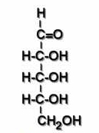
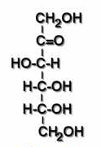
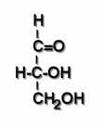
Παραδείγματα
D – Ριβόζη Αλδοπεντόζη
L- Μανόζη
Αλδοεξόζη
D-Γλυκεραλδεϋδη Αλδοτριόζη
D-Φρουκτόζη
Κετοεξόζη

Slide 8
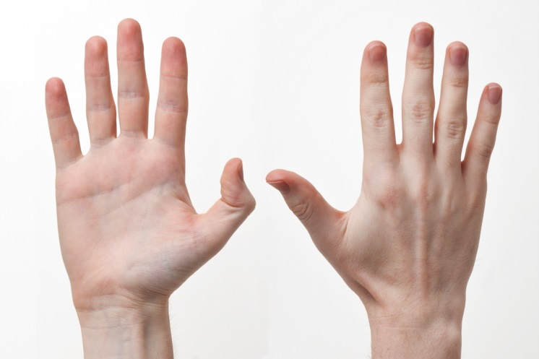
Στερεοϊσομέρεια
Εναντιομερή
Τα στερεοϊσομερή έχουν:
  Την ίδια τάξη και τύπους δεσμών.
  Διαφορετική χωρική διάταξη.
  Διαφορετικές ιδιότητες.
Τα σάκχαρα παρουσιάζουν στερεοϊσομέρεια.
Χαρακτηρίζονται ως D - ή L - στην αρχή του ονόματος.
“Human-Hands-Front-Back”, από Evan-Amos διαθέσιμη με άδεια CC BY-SA 3.0

Slide 9
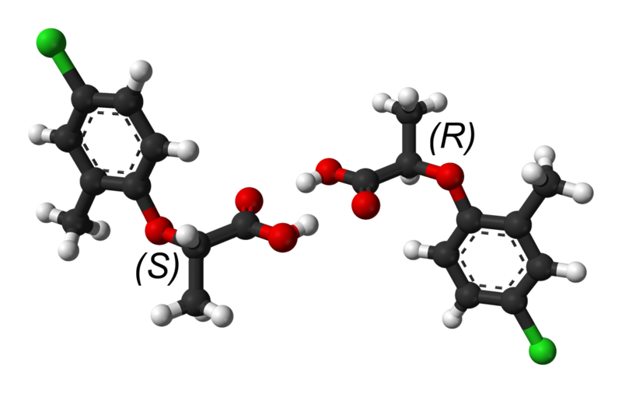
Εναντιομερή
“Mecoprop-racemic-dimer-from-xtal-labelled-3D-balls”, από Benjah-bmm27 διαθέσιμo ως κοινό κτήμα

Slide 10
L και D Γλυκεραλδεϋδη

Slide 11
Κέντρο Ασυμμετρίας
C: Κέντρο Ασυμμετρίας

Slide 12
Ποιά άτομα C είναι κέντρα ασυμμετρίας?

Slide 13
Οπτική Ενεργότητα: Στροφή του επιπέδου πόλωσης επίπεδα πολωμένου φωτός
Δεξιόστροφο: Στροφή προς τα δεξιά (+), συνήθως D.
Αριστερόστροφο: Στροφή προς τα αριστερά (-), συνήθως L.

Slide 14
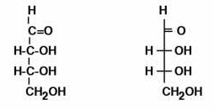
Προβολές Fischer: Ενα τετραεδρικό άτομο C παρουσιάζεται από δύο διασταυρούμενες γραμμές
Ενας οριζόντιος δεσμός σε ασύμμετρο άτομο δείχνει δεσμούς στο πρόσθιο επίπεδο της σελίδας, ενώ οι κάθετοι δεσμοί είναι στο πίσω μέρος της σελίδας.

Slide 15
D - Γλυκόζη: Το “καύσιμο” του Οργανισμού μας
Η Γλυκόζη είναι μια αλδοεξόζη.
Κοινά ονόματα: Σταφυλοσάκχαρο, Δεξτρόζη.
Σημαντικότερο σάκχαρο για την δίαιτά μας.
Η πιο διαδεμένη οργανική ένωση στη Φύση.
Η στάθμη του στο αίμα να είναι μέχρι 0.1%.

Slide 16
Σημαντικά Σάκχαρα
D - Φρουκτόζη
D - Γλυκεραλδεϋδη

Slide 17

Ενδομοριακή Κυκλοποίηση: Οι Αλδεϋδες και οι Κετόνες αντιδρούν με τις Αλκοόλες
Οι Αλδεϋδες και οι Κετόνες αντιδρούν με τις Αλκοόλες.
Το σχηματιζόμενο ΟΗ μπορεί να είναι πάνω ή κάτω από
το επίπεδο του δακτυλίου με αποτέλεσμα δύο ανωμερή:
  α - ΟΗ: η ομάδα κάτω σε σύγκριση με το CH2OH (trans).
  β - ΟΗ: η ομάδα κάτω σε σύγκριση με το CH2OH (cis).

Slide 18
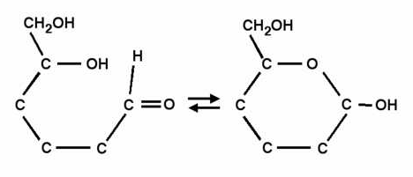
Διαδικασία Ενδομοριακής Κυκλοποίησης

Slide 19
Προβολές Haworth: Οι α και β μορφές ευρίσκονται σε ισορροπία

Slide 20
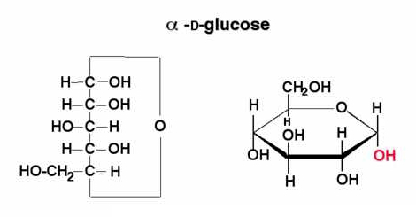
Σύγκριση προβολών Fischer και Haworth

Slide 21
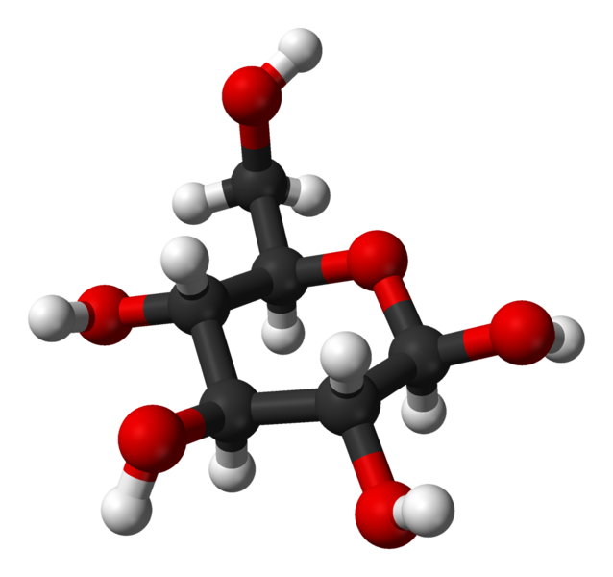
Στερεοδομή της β-D-Γλυκόζης
“Beta-D-glucose-from-xtal-3D-balls”, από Benjah-bmm27 διαθέσιμo ως κοινό κτήμα

Slide 22
Κυκλοποίηση της D-Φρουκτόζης (κετόζη)

Slide 23
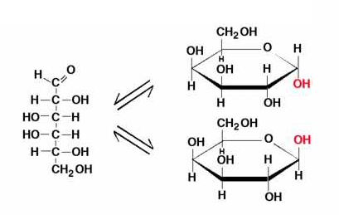
Κυκλοποίηση της D-Γαλακτόζης (αλδόζη)

Slide 24
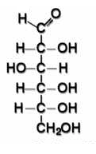
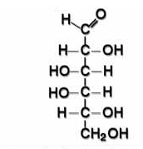
Η D-Γαλακτόζη δεν μπορεί να απορροφηθεί στο πεπτικό σύστημα αν δεν μετατραπεί σε D-Γλυκόζη
D- Γλυκόζη
D- Γαλακτόζη

Slide 25

Τέλος Ενότητας

Slide 26
Σημειώματα

Slide 27
Σημείωμα Αναφοράς
Copyright Τεχνολογικό Εκπαιδευτικό Ίδρυμα Αθήνας, Βασίλης Σπυρόπουλος 2014. Βασίλης Σπυρόπουλος. «Μαθήματα Βιοχημείας. Ενότητα 1: Υδατάνθρακες». Έκδοση: 1.0. Αθήνα 2014. Διαθέσιμο από τη δικτυακή διεύθυνση: ocp.teiath.gr.

Slide 28
Σημείωμα Αδειοδότησης
Το παρόν υλικό διατίθεται με τους όρους της άδειας χρήσης Creative Commons Αναφορά, Μη Εμπορική Χρήση Παρόμοια Διανομή 4.0 [1] ή μεταγενέστερη, Διεθνής Έκδοση. Εξαιρούνται τα αυτοτελή έργα τρίτων π.χ. φωτογραφίες, διαγράμματα κ.λ.π., τα οποία εμπεριέχονται σε αυτό. Οι όροι χρήσης των έργων τρίτων επεξηγούνται στη διαφάνεια «Επεξήγηση όρων χρήσης έργων τρίτων».
Τα έργα για τα οποία έχει ζητηθεί άδεια αναφέρονται στο «Σημείωμα Χρήσης Έργων Τρίτων».
[1] http://creativecommons.org/licenses/by-nc-sa/4.0/
Ως Μη Εμπορική ορίζεται η χρήση:
που δεν περιλαμβάνει άμεσο ή έμμεσο οικονομικό όφελος από την χρήση του έργου, για το διανομέα του έργου και αδειοδόχο
που δεν περιλαμβάνει οικονομική συναλλαγή ως προϋπόθεση για τη χρήση ή πρόσβαση στο έργο
που δεν προσπορίζει στο διανομέα του έργου και αδειοδόχο έμμεσο οικονομικό όφελος (π.χ. διαφημίσεις) από την προβολή του έργου σε διαδικτυακό τόπο
Ο δικαιούχος μπορεί να παρέχει στον αδειοδόχο ξεχωριστή άδεια να χρησιμοποιεί το έργο για εμπορική χρήση, εφόσον αυτό του ζητηθεί.

Slide 29
Επεξήγηση όρων χρήσης έργων τρίτων
©
Δεν επιτρέπεται η επαναχρησιμοποίηση του έργου, παρά μόνο εάν ζητηθεί εκ νέου άδεια από το δημιουργό.
διαθέσιμο με άδεια CC-BY
Επιτρέπεται η επαναχρησιμοποίηση του έργου και η δημιουργία παραγώγων αυτού με απλή αναφορά του δημιουργού.
διαθέσιμο με άδεια CC-BY-SA
Επιτρέπεται η επαναχρησιμοποίηση του έργου με αναφορά του δημιουργού, και διάθεση του έργου ή του παράγωγου αυτού με την ίδια άδεια.
διαθέσιμο με άδεια CC-BY-ND
Επιτρέπεται η επαναχρησιμοποίηση του έργου με αναφορά του δημιουργού.
Δεν επιτρέπεται η δημιουργία παραγώγων του έργου.
διαθέσιμο με άδεια CC-BY-NC
Επιτρέπεται η επαναχρησιμοποίηση του έργου με αναφορά του δημιουργού.
Δεν επιτρέπεται η εμπορική χρήση του έργου.
διαθέσιμο με άδεια CC-BY-NC-SA
Επιτρέπεται η επαναχρησιμοποίηση του έργου με αναφορά του δημιουργού
και διάθεση του έργου ή του παράγωγου αυτού με την ίδια άδεια.
Δεν επιτρέπεται η εμπορική χρήση του έργου.
διαθέσιμο με άδεια CC-BY-NC-ND
Επιτρέπεται η επαναχρησιμοποίηση του έργου με αναφορά του δημιουργού.
Δεν επιτρέπεται η εμπορική χρήση του έργου και η δημιουργία παραγώγων του.
διαθέσιμο με άδεια
CC0 Public Domain
Επιτρέπεται η επαναχρησιμοποίηση του έργου, η δημιουργία παραγώγων αυτού και η εμπορική του χρήση, χωρίς αναφορά του δημιουργού.
διαθέσιμο ως κοινό κτήμα
Επιτρέπεται η επαναχρησιμοποίηση του έργου, η δημιουργία παραγώγων αυτού και η εμπορική του χρήση, χωρίς αναφορά του δημιουργού.
χωρίς σήμανση
Συνήθως δεν επιτρέπεται η επαναχρησιμοποίηση του έργου.

Slide 30
Διατήρηση Σημειωμάτων
Οποιαδήποτε αναπαραγωγή ή διασκευή του υλικού θα πρέπει να συμπεριλαμβάνει:
  το Σημείωμα Αναφοράς
  το Σημείωμα Αδειοδότησης
  τη δήλωση Διατήρησης Σημειωμάτων
  το Σημείωμα Χρήσης Έργων Τρίτων (εφόσον υπάρχει)
μαζί με τους συνοδευόμενους υπερσυνδέσμους.

Slide 31

Χρηματοδότηση
Το παρόν εκπαιδευτικό υλικό έχει αναπτυχθεί στo πλαίσιo του εκπαιδευτικού έργου του διδάσκοντα.
Το έργο «Ανοικτά Ακαδημαϊκά Μαθήματα στο ΤΕΙ Αθήνας» έχει χρηματοδοτήσει μόνο την αναδιαμόρφωση του εκπαιδευτικού υλικού.
Το έργο υλοποιείται στο πλαίσιο του Επιχειρησιακού Προγράμματος «Εκπαίδευση και Δια Βίου Μάθηση» και συγχρηματοδοτείται από την Ευρωπαϊκή Ένωση (Ευρωπαϊκό Κοινωνικό Ταμείο) και από εθνικούς πόρους.

